Slide 1
中兴音乐

Slide 2
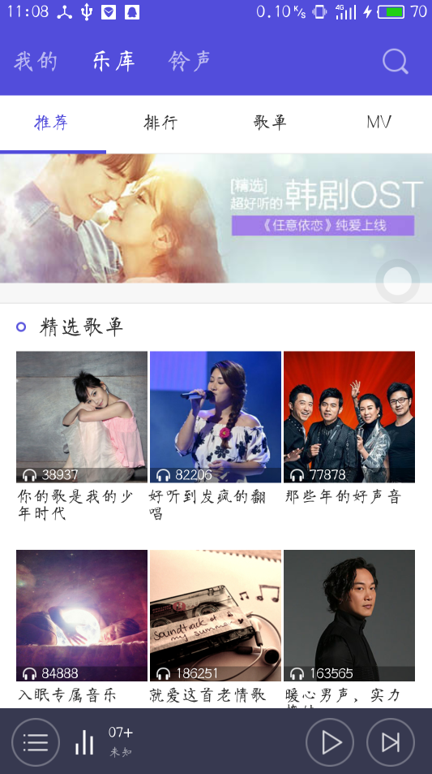
推荐页面
有一个接口
推荐界面数据
接口名：/RecommendServlet
参数：无
返回值：
成功：图片地址、专辑名、专辑id
失败：异常情况返回：

Slide 3
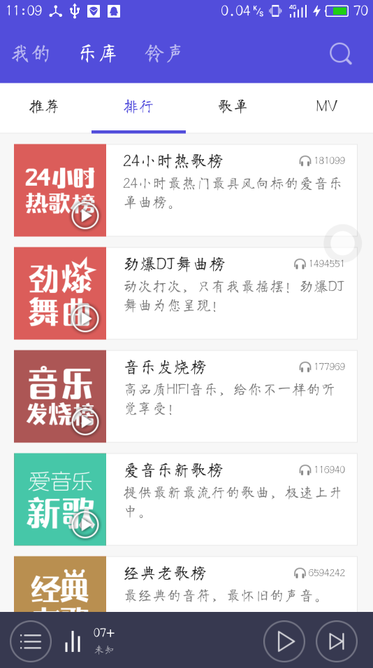
排行界面： 需要一个接口 列表接口 接口名：/ListServlet 参数：1或2 1：排行数据 2：歌单数据 返回值：图片url 名称 介绍 id 失败：失败信息

Slide 4
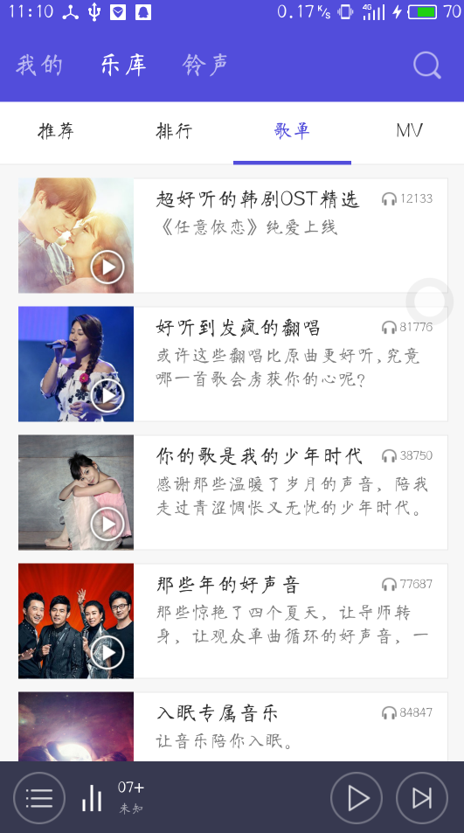
歌单页面 复用排行所用接口 列表接口 接口名：/ListServlet

Slide 5
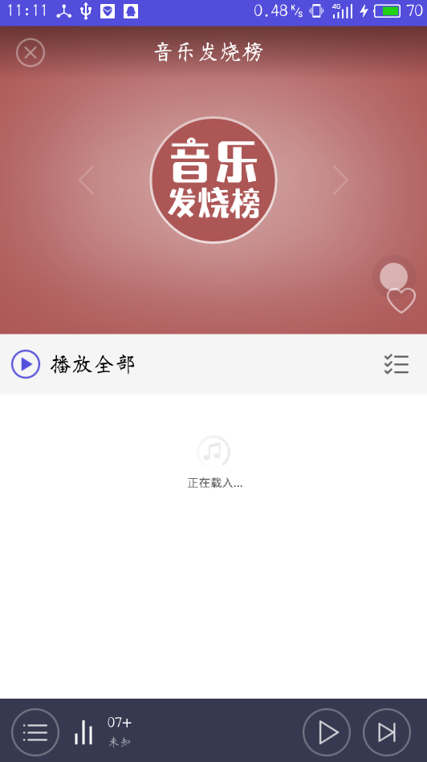
详情页面 歌单或排行的详细信息 需要一个详情接口、 接口名：/DetailServlet 参数：专辑id（所以在列表 的时候就需要返回id） 返回值：音乐的url,名字，id 失败返回：？？

Slide 6
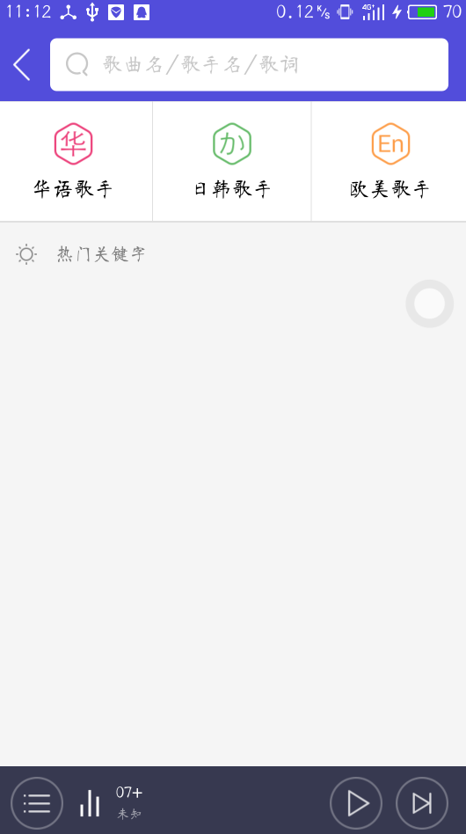
搜索页面 需要一个接口 服务端同过从app中传输的数据 对数据库进行查询返回 接口名：/SearchServlet 参数：查询的歌曲名 返回值：查询到的音乐列表 音乐列表:实体包含的字段考虑下 失败：error_code ？？

Slide 7
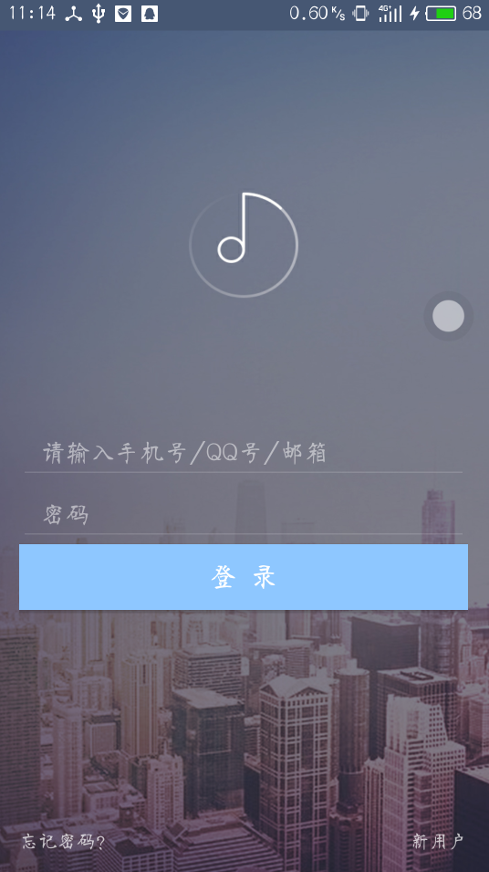
登录、注册界面 需要一个接口 接口名：/UserLogRegServlet 参数：用户的名称、密码 成功返回用户信息 失败返回001
1.登陆接口 参数： user_name password 返回： 成功：result 1 失败：error_code 0 2.注册接口 参数：user_name password 成功 1 失败 0

